Slide 1


ARM汇编 – 函数调用
上海交通大学
https://www.sjtu.edu.cn
Notes:
从C程序来看，计算操作、内存操作、条件判断、循环等都已经有相应的指令了。
我们还无法表达函数调用。

Slide 2
版权声明
本内容版权归上海交通大学并行与分布式系统研究所所有
使用者可以将全部或部分本内容免费用于非商业用途
使用者在使用全部或部分本内容时请注明来源
内容来自：上海交通大学并行与分布式系统研究所+材料名字
对于不遵守此声明或者其他违法使用本内容者，将依法保留追究权
本内容的发布采用 Creative Commons Attribution 4.0 License
完整文本：https://creativecommons.org/licenses/by/4.0/legalcode

Slide 3
函数调用

Slide 4
函数调用 vs. 无条件控制流跳转
函数调用是另一种形式的无条件跳转
相同点: 控制流在两段代码间的转移
函数调用的特别之处:
函数在调用后会返回
函数调用涉及参数与返回值的传递
函数存在局部变量
函数调用需要保存某些寄存器（保证返回后能够继续执行）
main()
g(x)
f(y)
g(z)

Slide 5
基本概念
术语
Caller 调用者
Callee 被调用者
f()
调用1
g()
调用2
h()
调用1
调用者: f
被调用者: g
调用2
调用者: g
被调用者: h
Notes:
一个函数可能即是caller又是callee

Slide 6
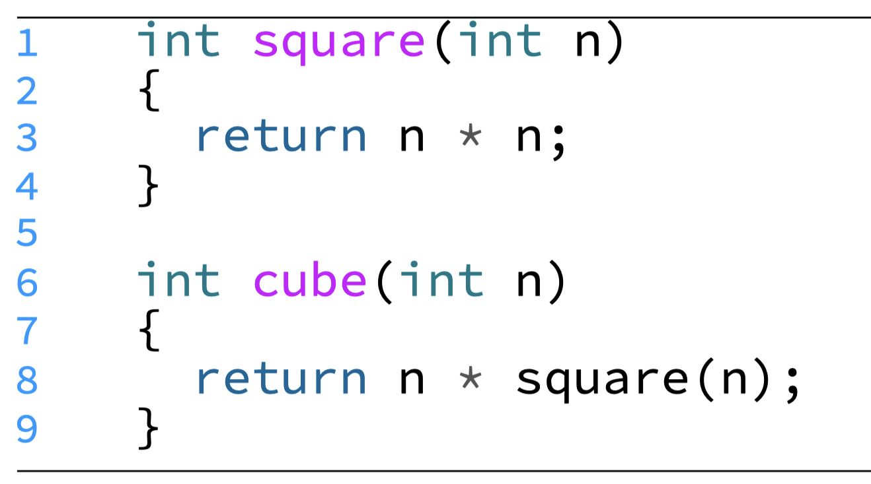
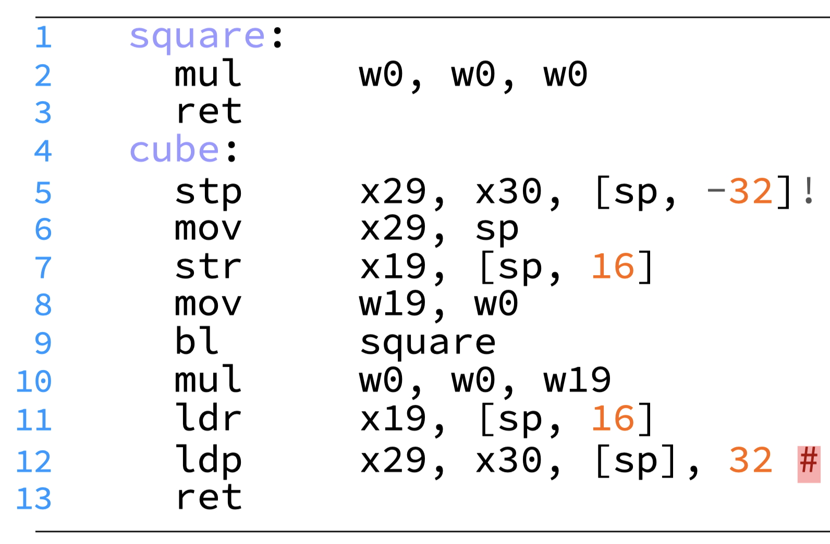
函数调用与返回指令

Slide 7
函数调用指令（caller调用callee）
指令
bl label (直接调用，调用函数)
blr Rn (间接调用，调用函数指针)
功能
将返回地址存储在链接寄存器LR (x30寄存器的别名)
跳转到被调用者的入口地址
Notes:
Riscv : jal + jr The RISC-V instruction to call a method is jal (Jump and Link). jal allows the program to jump to a function (setting pc to the function to execute), and records the next instruction after jal ( pc+4 ) into the return address register ra .

Slide 8
函数返回指令（callee返回caller）
指令
ret (不区分直接调用与间接调用)
功能
跳转到返回地址（链接寄存器LR，Link Register）
Notes:
br x30

Slide 9
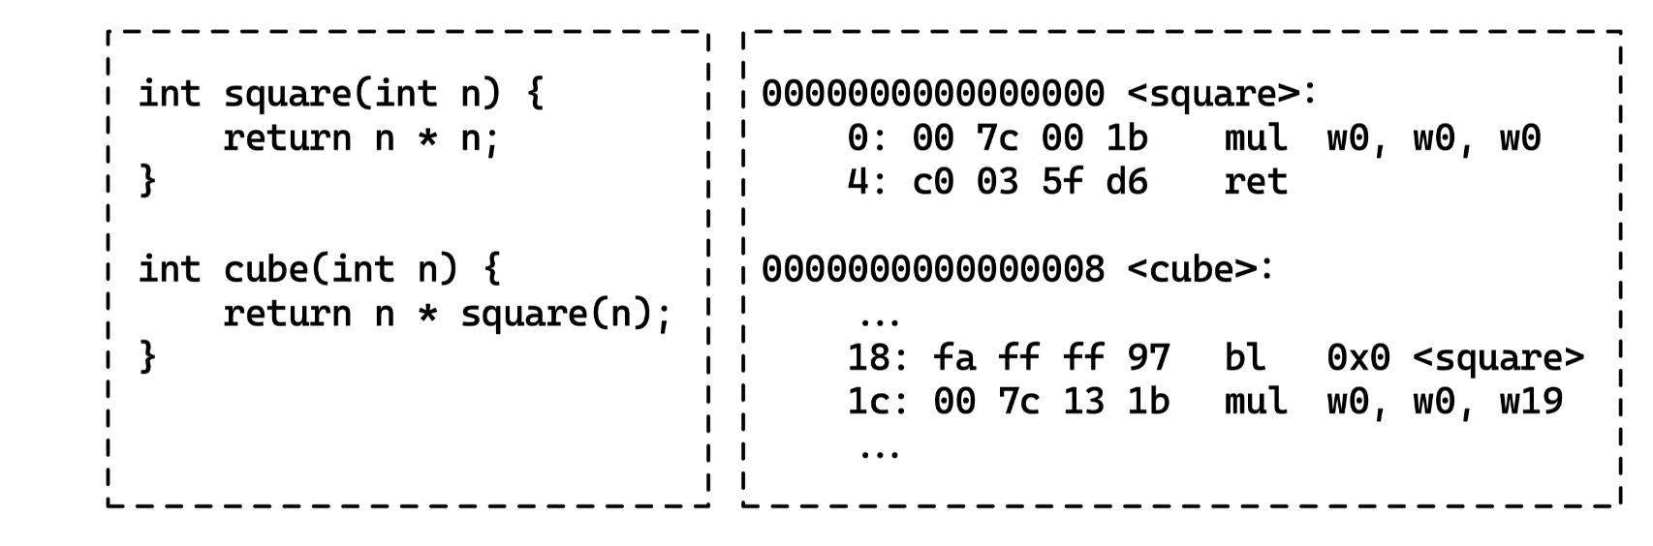
示例：PC与LR的变化
PC
0x18
0x0
0x1c
bl
ret
LR
前一个返回地址
0x1c
0x1c
调用前
调用后
返回后

Slide 10
嵌套函数调用
cube调用square
cube中的bl指令将返回地址保存在LR中
square中的ret指令返回到LR记录的地址
cube调用square，square调用foo
LR首先存储了square返回cube的地址
嵌套调用时发生覆盖：LR存储foo返回square的地址
Q：在嵌套函数调用过程中，LR寄存器只有一个，如何存放多个返回地址呢？
Notes:
直观的想法是保存与恢复。软件，编译器来完成。 保存在哪？

Slide 11
函数栈桢（Stack Frame）
栈桢：每个函数在运行期间使用的一段内存
生命周期：从被调用到返回前
作用：存放其局部状态
存放返回地址
存放上一个栈桢的位置
存放局部变量
…
高地址
函数A
栈桢
函数B
栈桢
栈
函数C
栈桢
低地址

Slide 12
函数栈桢
嵌套函数调用
例如，A调用B、B调用C
程序执行中存在多个未返回的函数
函数栈桢按照调用顺序排列
先被调用者后返回
栈：后进先出
CPU中的另一个特殊寄存器SP
指向栈顶（低地址）
栈底
高地址
函数A
栈桢
函数B
栈桢
栈
函数C
栈桢
低地址
SP寄存器
栈顶
Notes:
新被调用的函数从这个序列尾部申请内存，已经返回的函数释放掉自己占用的内存

Slide 13
函数调用返回过程中栈的变化
函数Ａ执行
函数B执行
函数C执行
返回到函数B
函数A栈桢
SP
函数B栈桢
函数B栈桢
参数
参数
参数
函数B栈桢
局部变量
局部变量
局部变量
…
…
SP
参数
SP
函数C栈桢
局部变量
SP

Slide 14
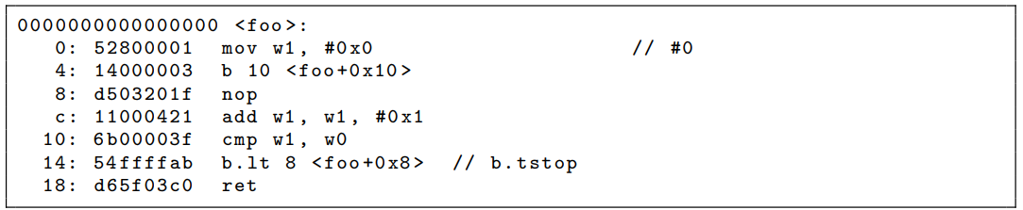
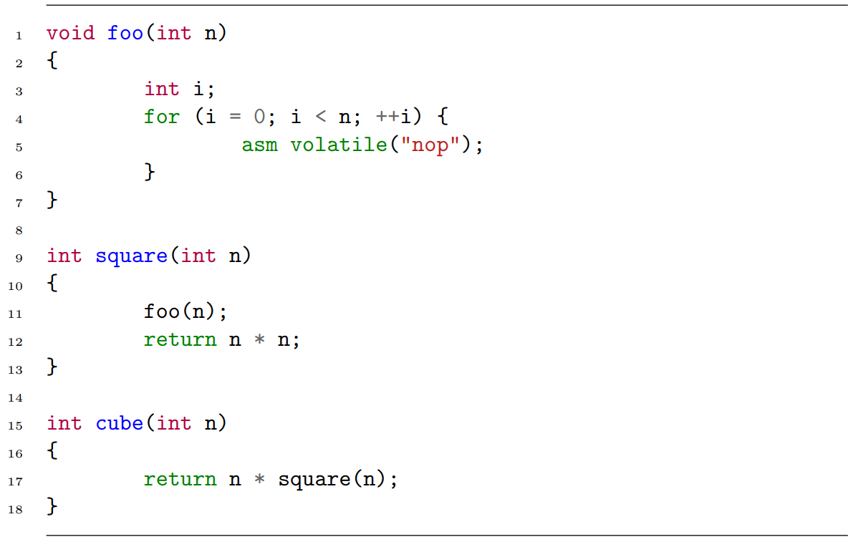
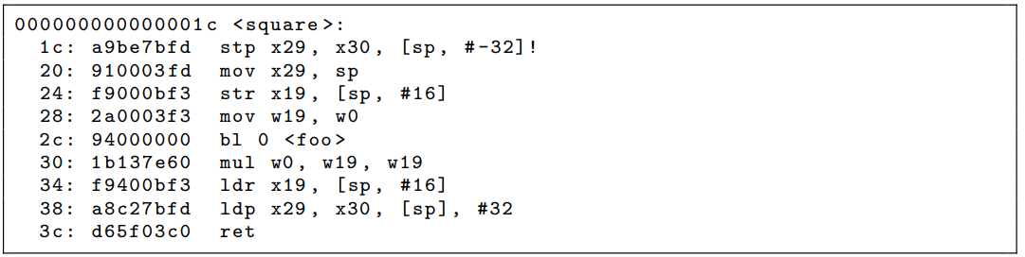
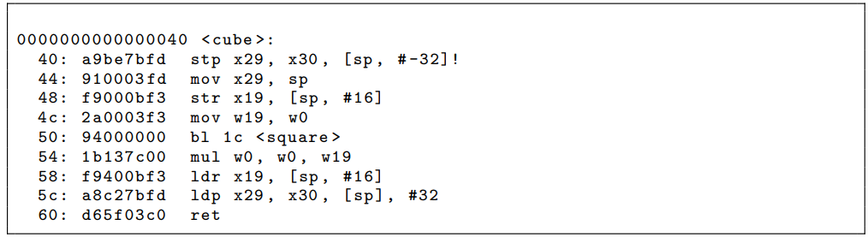
实例：嵌套函数调用
Notes:
嵌套函数，在调用一个foo函数。什么都不干，nop防止优化。

Slide 15
实例：嵌套函数调用
注意-1：x30就是LR寄存器
Notes:
我们来找一找和LR相关的寄存器

Slide 16
访存指令
R_{s}指寄存器的大小（字节数）
mem[a : b] 指地址 a 到地址 b 的内存范围
指令 | 效果 | 描述
ldr R,addr | R ← mem[addr : addr+R_{s}] | 从内存加载数据到寄存器
str R,addr | mem[addr : addr+R_{s}] ← R | 把寄存器中数据写到内存
指令 | 效果
ldp R1, R2, addr | R1,R2 ← mem[addr : addr+R1_{s}+R2_{s}]
stp R1, R2, addr | mem[addr : addr+R1_{s}+R2_{s}] ← R1,R2
Notes:
pair

Slide 17
实例：嵌套函数调用
注意-1：x30就是LR寄存器
注意-2：同时保存了x29
Notes:
前索引寻址（寻址操作前更新基地址）
[r_{b}, offset]! r_{b} += Offset; 寻址M[r_{b}]
后索引寻址（寻址操作后更新基地址）
[r_{b}], offset 寻址M[r_{b}]; r_{b} += Offset

Slide 18
帧指针FP：x29寄存器
栈桢回溯
栈桢大小不一
如何找到上一个栈桢（如调试）
保存x29（上一个栈桢的SP）
将当前SP写入x29（让callee能保存）
栈底
高地址
FP’’’
SP’’/FP’’
栈
FP’’
SP’/FP’
低地址
FP’
栈顶
SP/FP

Slide 19
函数的调用、返回与栈
cube的caller执行
cube执行
SP/FP
..
x30
函数cube的栈帧
x29
SP/FP

Slide 20
函数的调用、返回与栈
cube的caller执行
cube执行
square执行
SP/FP
..
..
x30
x30
x29
x29
SP/FP
..
x30
函数square的栈帧
x29
SP/FP

Slide 21
函数的调用、返回与栈
cube的caller执行
cube执行
square执行
foo执行
无需栈桢
SP/FP
..
..
..
x30
x30
x30
x29
x29
x29
SP/FP
..
..
x30
x30
x29
x29
SP/FP
SP/FP
Notes:
Foo 非常简单、也不调用别的函数，不需要用到栈

Slide 22
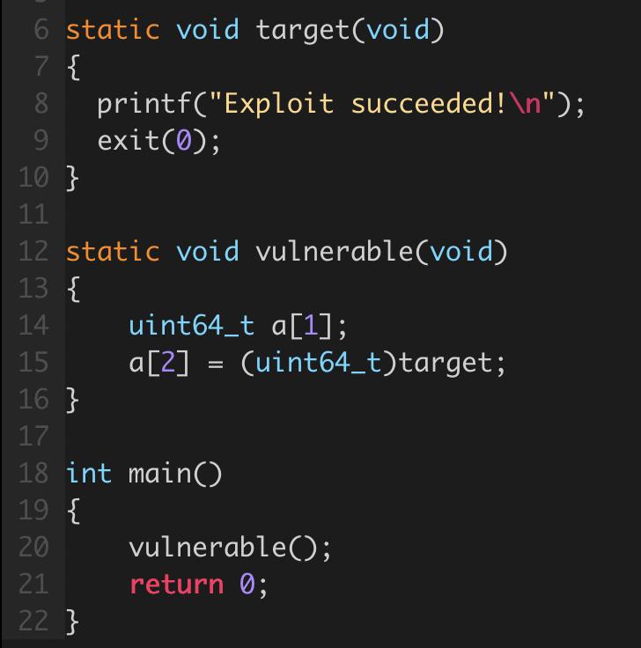
Q：ROP攻击如何实现？
cube的caller执行
cube执行
square执行
foo执行
无需栈桢
SP/FP
..
..
..
x30
x30
x30
x29
x29
x29
SP/FP
..
..
x30
x30
x29
x29
SP/FP
SP/FP
Notes:
Foo 非常简单、也不调用别的函数，不需要用到栈

Slide 23
函数参数与返回值

Slide 24
通过寄存器传递数据
调用者使用x0 ~ x7寄存器传递前8个参数
被调用者使用x0寄存器传递返回值

Slide 25
回顾：参数与寄存器的对应关系
int arith(long x, long y, long z)
{
long t1 = x ^ y;
long t2 = z * 48;
long t3 = t1 & 0x0F0F0F0F;
long t4 = t2 - t3;
return t4;
}
eor x0, x0, x1 # t1 = x ^ y
add x2, x2, x2, lsl #1 # z = z * 3
lsl x2, x2, 4 # t2 = z * 16
mov w1, #0xF0F0F0F # tmp = 0x0F0F0F0F
and x0, x0, x1 # t3 = t1 & const
sub w0, w2, w0 # t4 = t2 – t3
ret # return t4
初始时x0、x1、x2分别对应x、y、z
Notes:
乘法指令慢

Slide 26
实例：通过寄存器传递参数与返回值
square和cube函数均是：
1. 参数n在w0中
2. 计算结果写入w0返回

Slide 27
传递数据
调用者压到栈上的数据
第8个之后的参数
按声明顺序从右到左
所有数据对齐到8字节
被调用者通过SP+偏移量访问
Caller Frame
fp’
argument N
. . . . . .
sp’
argument 9
Callee Frame
sp/fp
Notes:
C方式参数入栈顺序(从右至左)的好处就是可以动态变化参数个数。通过栈堆分析可知，自左向右的入栈方式，最前面的参数被压在栈底。除非知道参数个数，否则是无法通过栈指针的相对位移求得最左边的参数 ARM 平台编译器编译出的程序也存在 FP 与 SP 不重合的情况，例如利用栈传递参数时，

Slide 28
传递数据：参数
void proc( long a1, long *a1p,
int a2, int *a2p,
short a3, short *a3p,
char a4, char *a4p,
char a5, char *a5p) {
*a1p += a1 ;
*a2p += a2 ;
*a3p += a3 ;
*a4p += a4 ;
*a5p += a5 ;
}
void caller(long *n) {
proc(1, 0x2000, 3, 0x4000, 5, 0x6000, 7, 0x8000, 9, 0xA000);
}

Slide 29
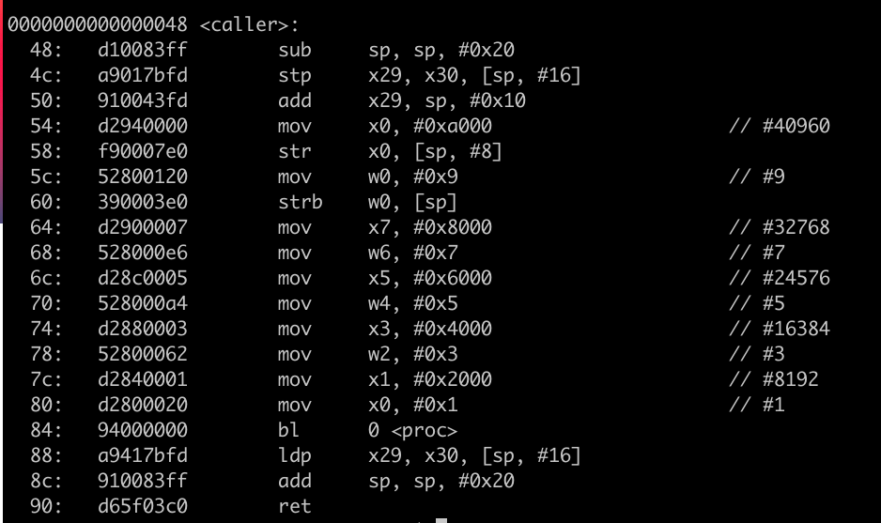
传递数据：参数

Slide 30
寄存器保存

Slide 31
通用寄存器保存
嵌套函数共享同一批通用寄存器
因此能够通过寄存器传递参数和返回值
不同的函数对通用寄存器的使用会存在冲突—无覆盖
避免冲突的思路
函数在使用某个寄存器之前保存该寄存器，返回前恢复它
保存在哪：函数栈桢中
效率问题：存在实际无需保存的情况，因此不用每次都保存
例如，函数不再调用其它函数
例如，函数A在调用函数B之前使用x9，但其实之后A不再需要

Slide 32
31个通用寄存器
63
31
0
X0
W0
X17
W17
X1
W1
X18
W18
…
X19
W19
X7
W7
…
X8
W8
X28
W28
X9
W9
X29
W29
…
X30
W30
X15
W15
X16
W16
Notes:
寄存器是处理器内部的高速存储单元。
X：64位
W：32位

Slide 33
31个通用寄存器
63
31
0
X0
W0
返回值 & 第一个参数
X17
W17
X1
W1
第二个参数
X18
W18
…
…
X19
W19
X7
W7
第八个参数
…
X8
W8
X28
W28
X9
W9
X29
W29
帧指针（FP）
…
X30
W30
链接指针（LR）
X15
W15
X16
W16

Slide 34
31个通用寄存器
约定：x9-x15调用者保存；x19-x28被调用者保存
63
31
0
X0
W0
返回值 & 第一个参数
X17
W17
平台相关寄存器
X1
W1
第二个参数
X18
W18
…
X19
W19
X7
W7
第八个参数
…
被调用者保存
X8
W8
间接结果/系统调用号
X28
W28
X9
W9
X29
W29
帧指针（FP）
…
调用者保存
X30
W30
链接指针（LR）
X15
W15
X16
W16

Slide 35
寄存器使用约定
调用者保存的寄存器包括X9~X15
调用者在调用前按需（仅考虑自己是否需要）进行保存
调用者在被调用者返回后恢复它们的值
被调用者可以随意使用
调用者视角：这些寄存器在函数调用之后的值可能发生改变

Slide 36
寄存器使用约定
被调用者保存的寄存器包括X19~X28
被调用者在使用前进行保存
被调用者在返回前进行恢复
调用者视角：这些寄存器的值在函数调用前后不会改变

Slide 37
实例：保存寄存器
cube作为被调用者（比如main
函数调用cube），在使用x19前
需要在栈上保存它
问1：若使用调用者保存的寄存器（如x9），是否能够避免保存？
问2：x19（w19）是用来保存x0（w0）的值，为什么不直接把x0存在栈上？
Notes:
cube作为被调用者，想用x19，x19被调用者保存

Slide 38
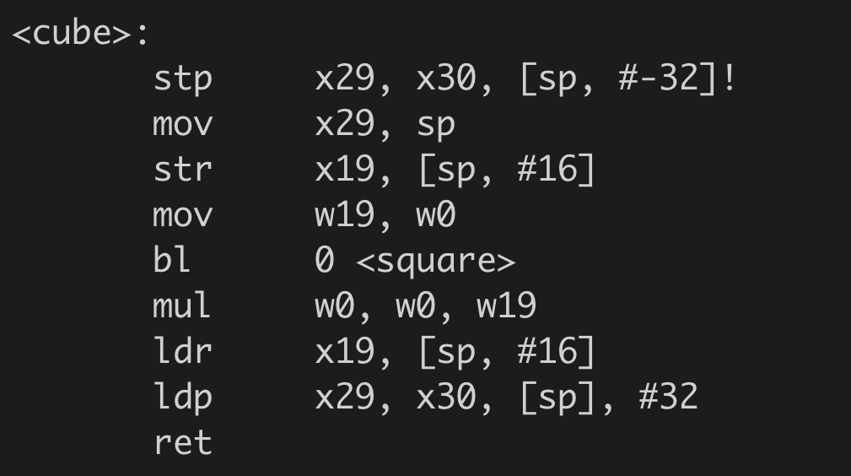
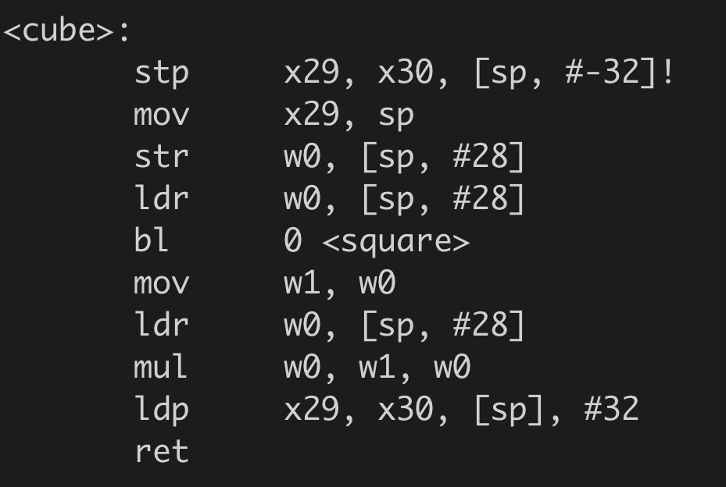
对比：用栈保存和用x19保存x0
优化选项Og
优化选项O0（无优化）

Slide 39
再看cube函数

Slide 40
实例：理解cube函数汇编
开辟栈桢
保存caller栈桢的FP（x29）
保存返回地址LR（x30）

Slide 41
实例：理解cube函数汇编
将当前栈桢SP写入FP

Slide 42
实例：理解cube函数汇编
保存被调用者保存寄存器x19
把参数n的值写入w19

Slide 43
实例：理解cube函数汇编
调用square函数（结果在w0中）

Slide 44
实例：理解cube函数汇编
n * square(n) n在w19中，square(n)在w0中

Slide 45
实例：理解cube函数汇编
恢复被调用者保存寄存器x19

Slide 46
实例：理解cube函数汇编
释放栈桢，恢复SP
恢复caller栈桢的FP（x29）
恢复返回地址LR（x30）
返回到x30中存储的返回地址

Slide 47
局部变量

Slide 48
函数局部变量存放在函数栈桢中
为什么不直接把局部变量存储在寄存器?
寄存器数量有限
数组和结构体等复杂数据结构
局部变量可能需要寻址 (如&a)

Slide 49
局部变量
局部变量的分配
在分配栈帧时被一起分配
局部变量的释放
在返回前释放栈帧时释放
局部变量通过SP相对地址引用 (例如ldr x1, [sp, #8])

Slide 50
实例：栈上局部变量
long caller()
{
long arg1 = 534;
long arg2 = 1057;
long sum = swap_add(&arg1, &arg2);
long diff = arg1 - arg2;
return sum * diff;
}
long swap_add(long *xp, long *yp)
{
long x = *xp;
long y = *yp;
*xp = y;
*yp = x;
return x + y;
}

Slide 51
栈上局部变量的例子
caller:
stp x29, x30, [sp, -32]!
mov x29, sp
caller的栈帧
sp
long caller()：
long arg1 = 534;
long arg2 = 1057;
long sum = swap_add(&arg1, &arg2);
long diff = arg1 - arg2;
return sum * diff;

Slide 52
栈上局部变量的例子
caller:
stp x29, x30, [sp, -32]!
mov x29, sp
mov x0, 534
str x0, [sp, 24]
caller的栈帧
+24
+16
+8 | X30
0 | X29
sp
long caller()：
long arg1 = 534;
long arg2 = 1057;
long sum = swap_add(&arg1, &arg2);
long diff = arg1 - arg2;
return sum * diff;

Slide 53
栈上局部变量的例子
caller:
stp x29, x30, [sp, -32]!
mov x29, sp
mov x0, 534
str x0, [sp, 24]
mov x0, 1057
str x0, [sp, 16]
caller的栈帧
+24 | 534 (arg1)
+16
+8 | X30
0 | X29
sp
long caller()：
long arg1 = 534;
long arg2 = 1057;
long sum = swap_add(&arg1, &arg2);
long diff = arg1 - arg2;
return sum * diff;

Slide 54
栈上局部变量的例子
caller:
stp x29, x30, [sp, -32]!
mov x29, sp
mov x0, 534
str x0, [sp, 24]
mov x0, 1057
str x0, [sp, 16]
add x1, sp, 16
add x0, sp, 24
caller的栈帧
+24 | 534 (arg1)
+16 | 1057 (arg2)
+8 | X30
0 | X29
sp
long caller()：
long arg1 = 534;
long arg2 = 1057;
long sum = swap_add(&arg1, &arg2);
long diff = arg1 - arg2;
return sum * diff;

Slide 55
栈上局部变量的例子
caller:
stp x29, x30, [sp, -32]!
mov x29, sp
mov x0, 534
str x0, [sp, 24]
mov x0, 1057
str x0, [sp, 16]
add x1, sp, 16
add x0, sp, 24
bl swap_add
caller的栈帧
+24 | 534 (arg1)
+16 | 1057 (arg2)
+8 | X30
0 | X29
sp
long caller()：
long arg1 = 534;
long arg2 = 1057;
long sum = swap_add(&arg1, &arg2);
long diff = arg1 - arg2;
return sum * diff;

Slide 56
栈上局部变量的例子
swap_add:
ldr x3, [x0]
ldr x2, [x1]
str x2, [x0]
str x3, [x1]
add x0, x3, x2
ret
caller的栈帧
+24 | 534 (arg1)
+16 | 1057 (arg2)
+8 | X30
0 | X29
sp
long swap_add(long *xp, long *yp)：
long x = *xp;
long y = *yp;
*xp = y;
*yp = x;
return x + y;

Slide 57
小结：函数调用
调用被调用者：bl指令
返回到调用者：ret指令
传递数据：寄存器与栈
寄存器使用约定：调用者保存、被调用者保存
局部变量：存在函数栈桢中

Slide 58
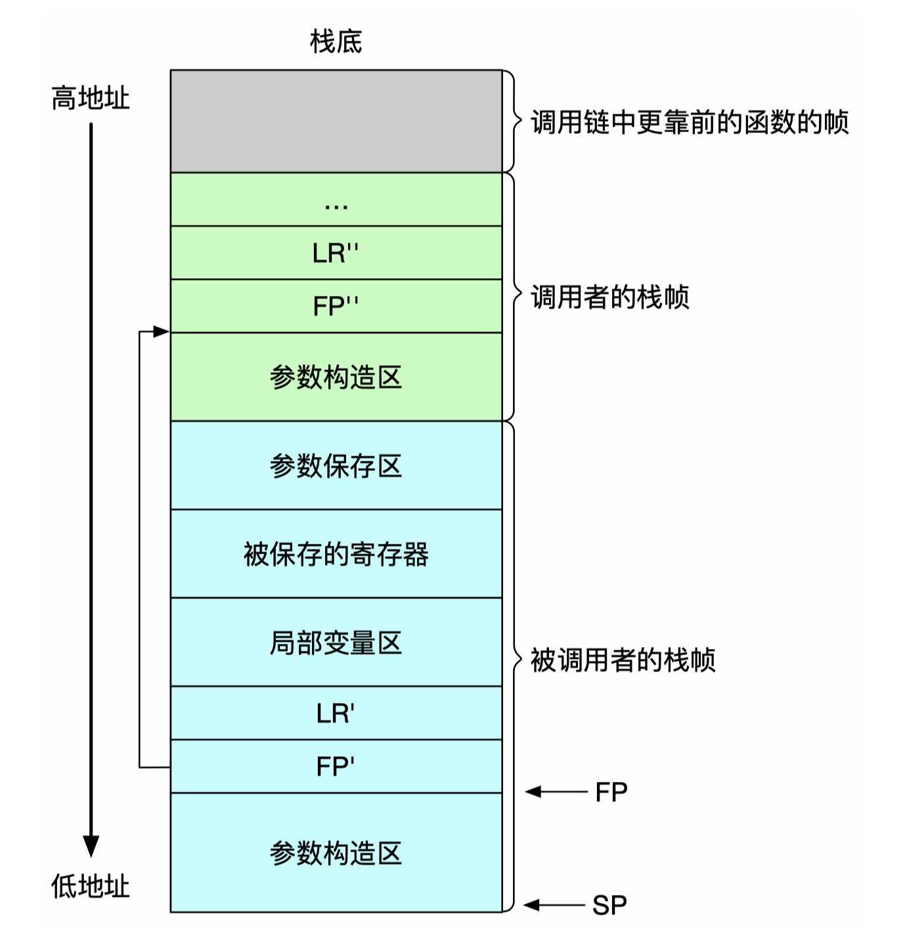
小结：栈的全貌
Notes:
不一定能看见：具体有哪些和编译器、优化级别、具体函数都很相关。
参数构造区：参数超过8个。 参数保存区：参数在x0。（保存在寄存器中，保存在栈上） 之后还要用到，或需要地址。

Slide 59
总结：用户态ISA
内存
CPU
地址
通用寄存器
函数A栈桢
函数B栈桢
程序运行
时使用的
栈
X0 | X1 | X2 | X3 | X4 | X5 | X6 | X7
X8 | X9 | X10 | X11 | X12 | X13 | X14 | X15
X16 | X17 | X18 | X19 | X20 | X21 | X22 | X23
X24 | X25 | X26 | X27 | X28 | X29 | X30
函数C栈桢
数据
SP
63
0
30
29
28
31
27
0
PC
…
…
N
Z
C
V
程序计数器
程序数据
63
0
条件码
掩码、特权级、 执行状态等
SP
指令
程序代码
程序状态寄存器 PSTATE
PC
栈顶地址

Slide 60
课程实验：拆炸弹

